Slide 1
SEO Tools
Unsplash.com/Merakist

Slide 2
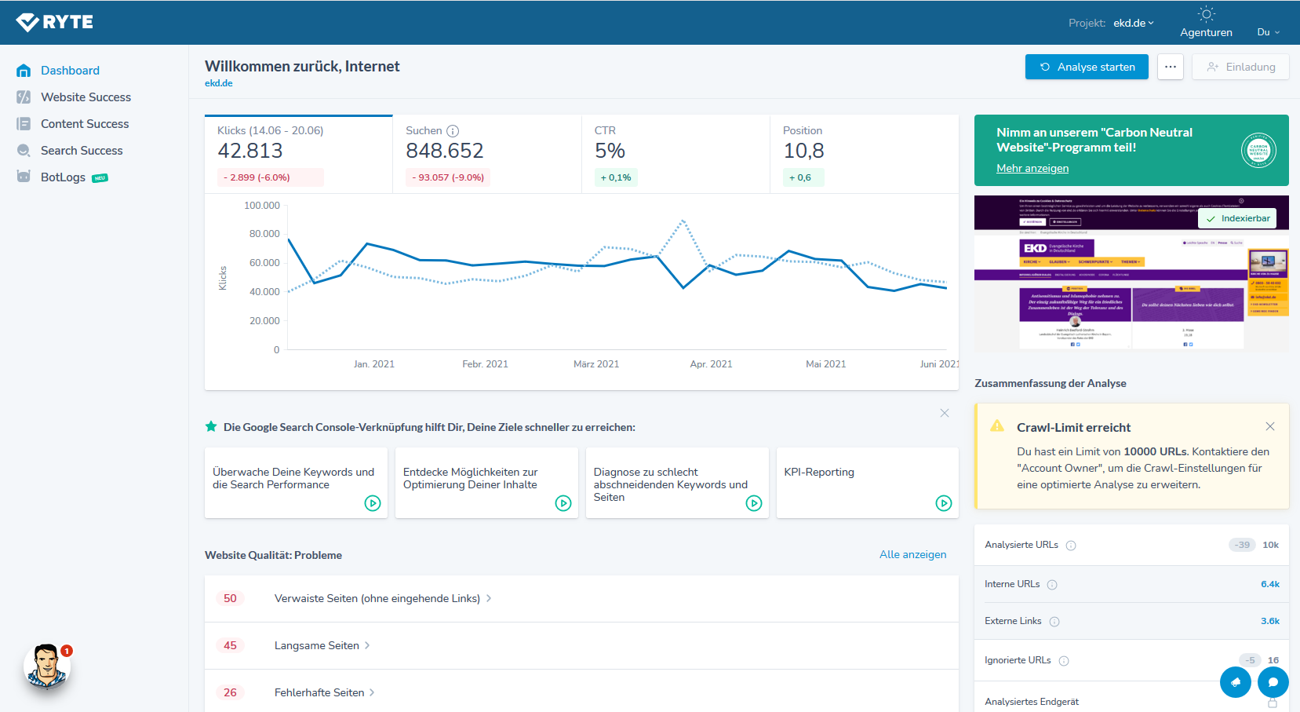
Ryte.com SEO Optimierung & Webseitenhygiene
Gibt Feedback zu …
Kostenpflichtig
Website Sucess: Prüft z.B. Seiten auf Textlängen etc., wirft 404er aus etc.
Content Sucess: Texte auf Keywords oder Formatierungen prüfen
Nutzen wir weniger, als wir gerne würden

Slide 3
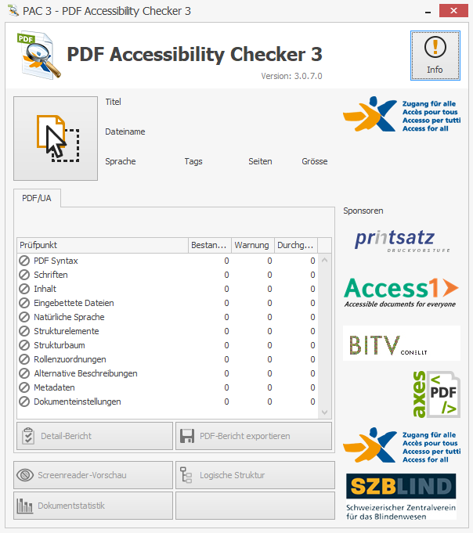
PAC3 Barrierefreie PDFs optimieren
Software, um PDFs auf Barrierefreiheit und damit auch Suchmaschinensichtbarkeit zu prüfen
Kostenlos
Nutzen wir fürs Feedback an Agenturen im Zuge der Abstimmung der Web-PDF

Slide 4
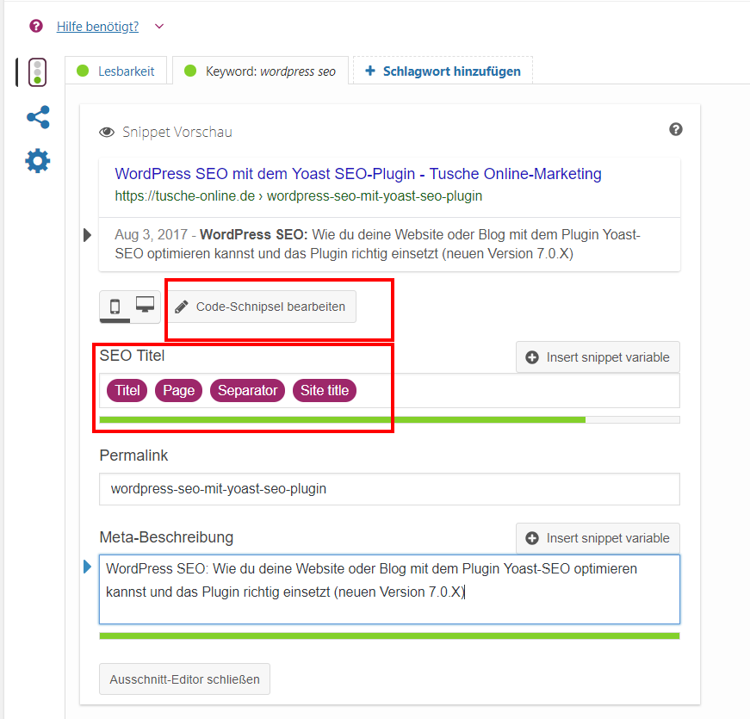
Yoast Seo Typo3 Plugin
Gibt direktes Feedback im CMS zu Suchmaschinenoptimierung der jeweiligen Seite
Bei uns noch im Testbetrieb
In der Basisversion kostenlos

Slide 5
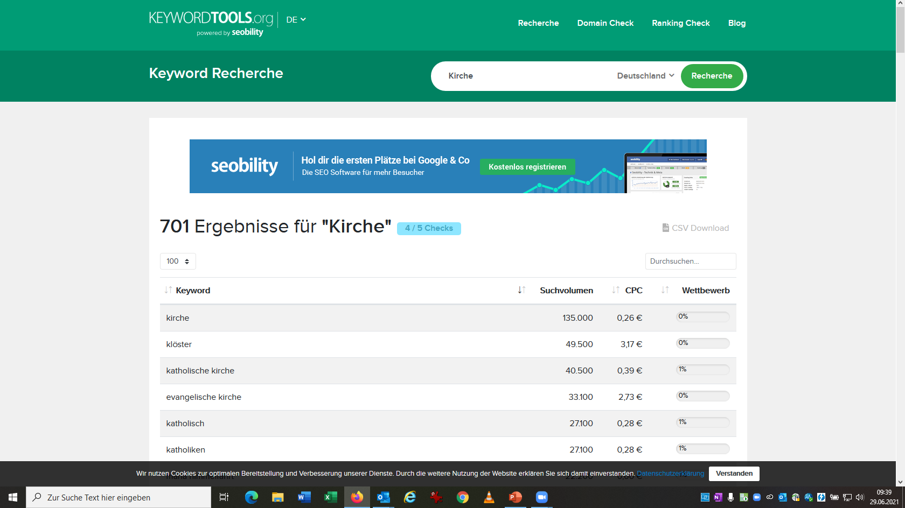
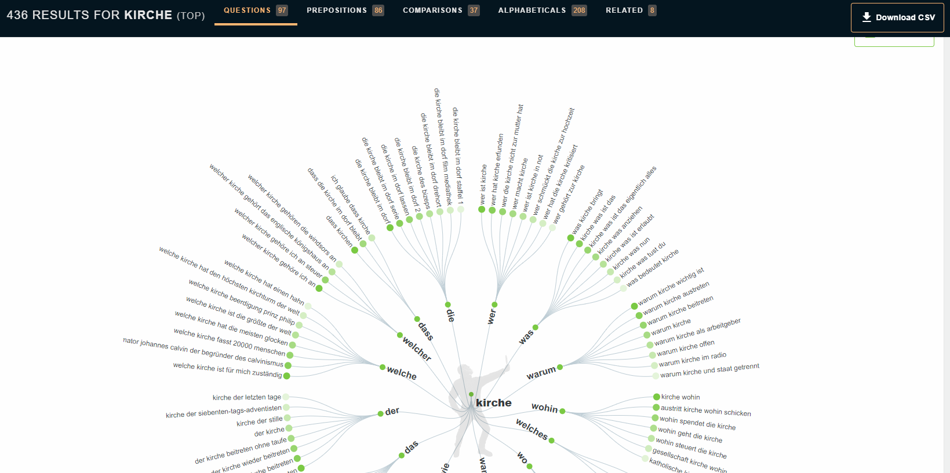
Keyword-Tools Keyword-Recherche
Keyword-tools.org
answerthepublic.com

Slide 6
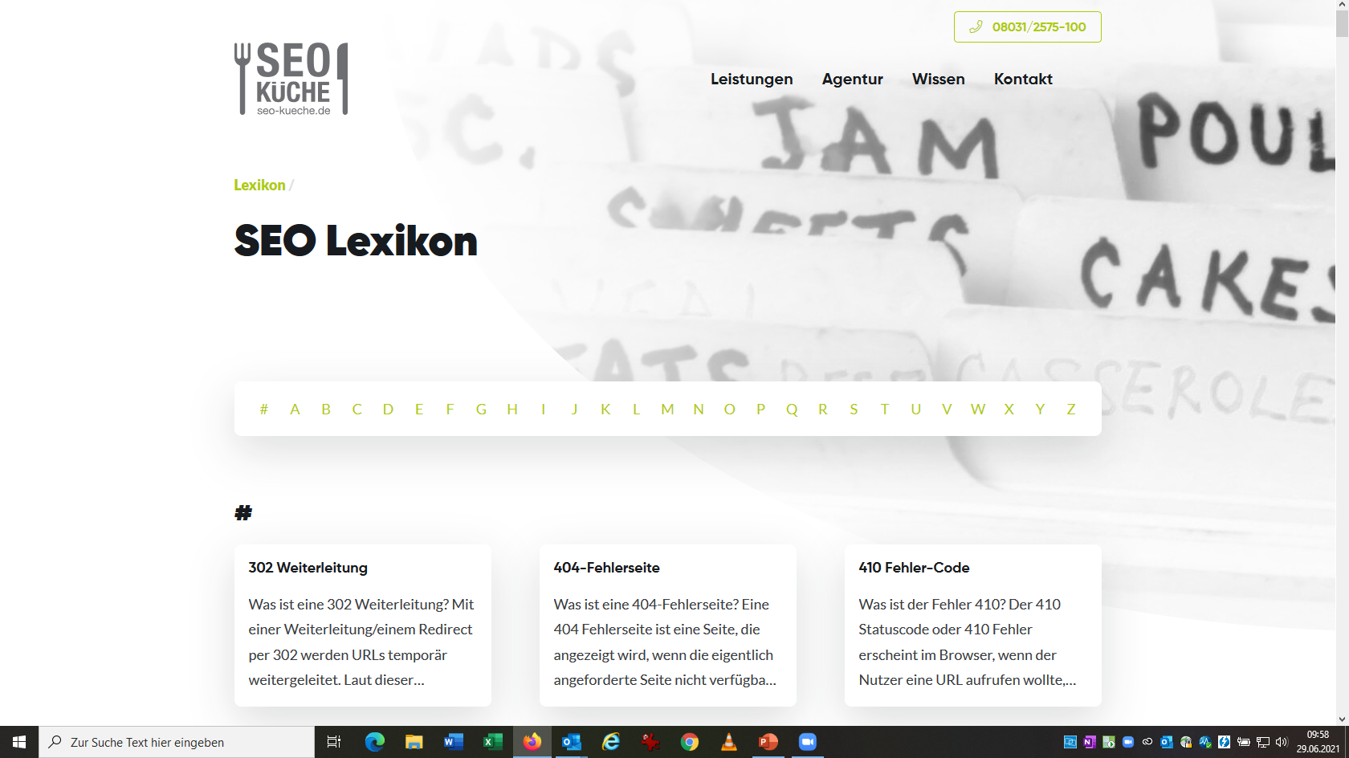
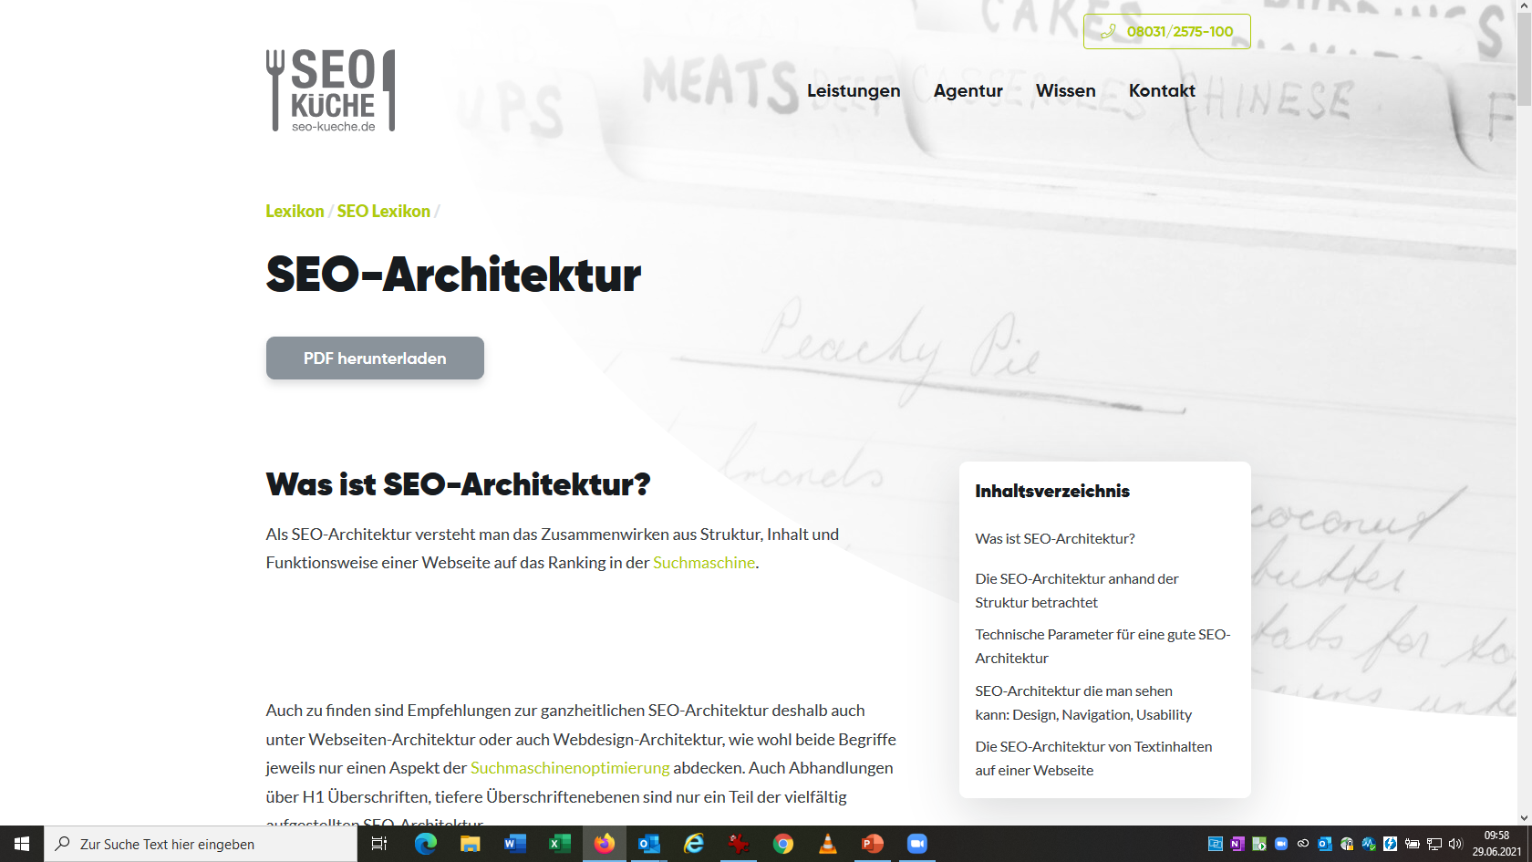
SEO-Optimierung Nachschlagen
SEO Küche - Lexikon
SEO Küche - Architektur

